Slide 1
Estructuras Dinámicas: Colas
Republica Bolivariana de Venezuela
Universidad Rafael Urdaneta
Escuela de ING. En Computación
Estructura Dinamica de datos
Nombre: Francisco Mendoza
CI:30.604.878

Slide 2
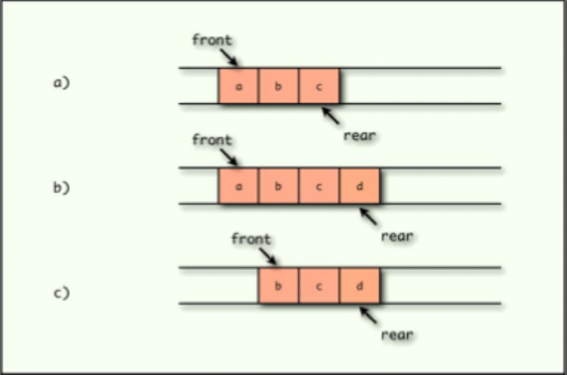
La estructura de datos cola
Las colas son secuencias de elementos caracterizadas porque las operaciones de inserción y borrado se realizan sobre extremos opuestos de la secuencia. La inserción se produce en el "final" de la secuencia, mientras que el borrado se realiza en el otro extremo, el "inicio" de la secuencia. Por ejemplo, una fila en un banco.

Slide 3
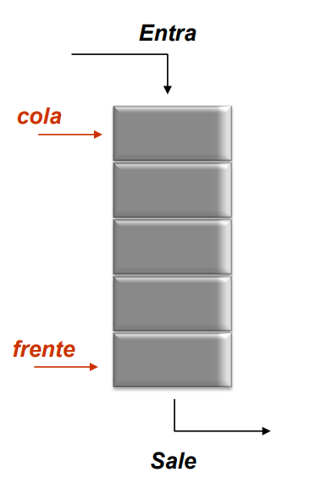
La estructura de datos cola
Su nombre se deriva de la metáfora de una cola de personas en una taquilla.
• La inserción y extracción de elementos de la cola siguen el principio FIFO (first-in-first-out).
• El elemento con más tiempo en la cola es el que puede ser extraído.

Slide 4

La estructura de datos lista
Una lista es un conjunto de nodos, cada uno de los cuales tiene dos campos: uno de información y un apuntador al siguiente nodo de la lista. Además un apuntador externo señala el primer nodo de la lista.
Representación gráfica de un nodo:
La información puede ser cualquier tipo de dato simple, estructura de datos o inclusive uno o más objetos.
La dirección al siguiente nodo es un puntero.

Slide 5
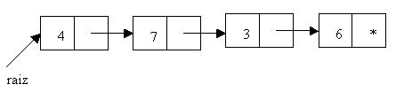
La estructura de datos lista
Representación gráfica de una lista:
Como decíamos, una lista es una secuencia de nodos (en este caso cuatro nodos). La información de los nodos en este caso es un entero y siempre contiene un puntero que guarda la dirección del siguiente nodo.
raíz es otro puntero externo a la lista que contiene la dirección del primer nodo.

